Slide 1
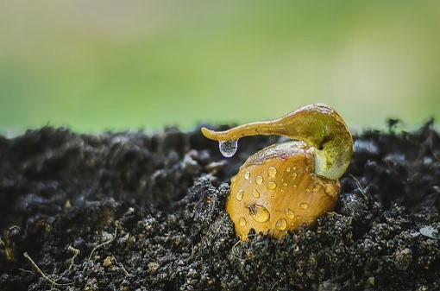
DISSEMINAÇÃO E GERMINAÇÃO

Slide 2
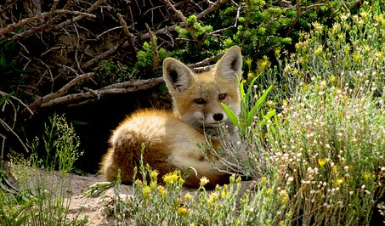
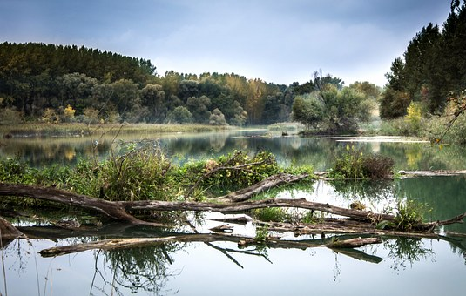
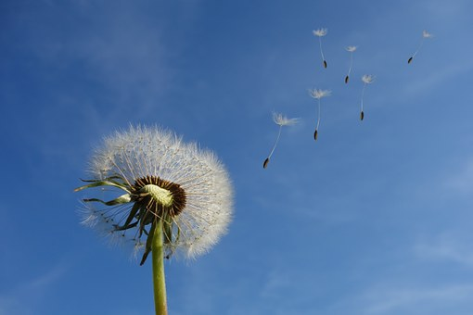
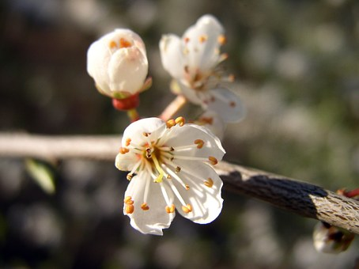
Disseminação
A disseminação corresponde ao processo de dispersão das sementes. Pode ser realizada:
pelos animais
pela água
pelo vento
pela própria planta –
disseminação mecânica

Slide 3
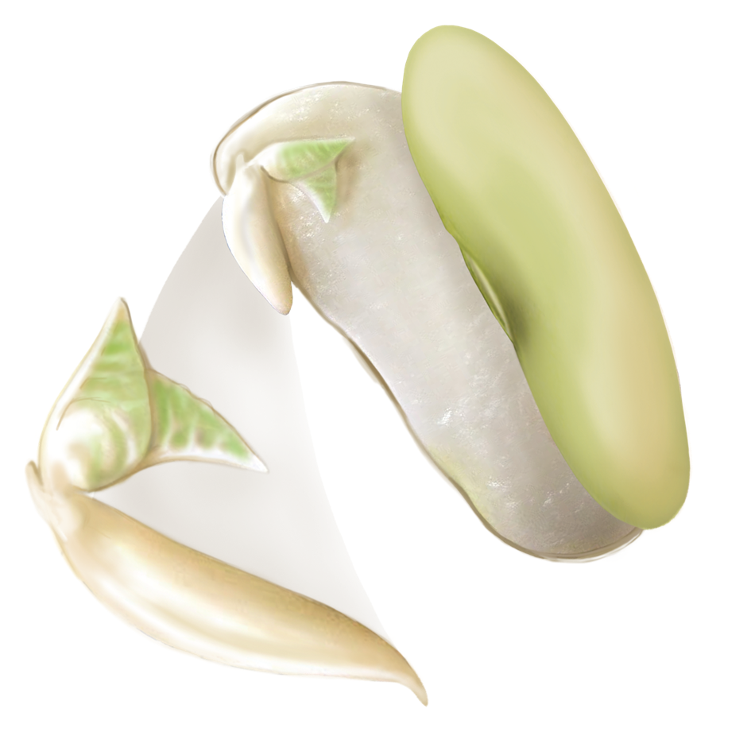
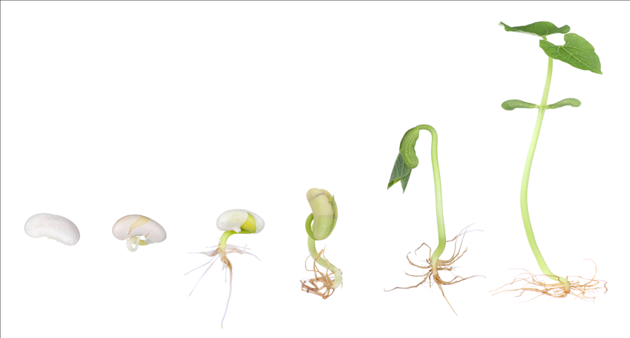
Germinação
A germinação ocorre quando a semente encontra um local com condições de temperatura, humidade e luminosidade adequadas, transformando-se numa nova planta.
Os cotilédones contém reservas alimentares que o embrião necessita para se desenvolver.
O tegumento protege a semente.
Embrião dá origem à nova planta.

